Slide 1


Slide 2

DEPARTAMENTO DE CIENCIAS ECONÓMICAS ADMINISTRATIVAS Y DE COMERCIO
CARRERA DE INGENIERIA EN MERCADOTECNIA
TEMA: “ANÁLISIS DEL NIVEL DE SATISFACCIÓN DE LOS SERVICIOS QUE OFRECE LA FEDERACIÓN FENODIS A LAS FUNDACIONES PARA PERSONAS CON DISCAPACIDAD EN EL DISTRITO METROPOLITANO DE QUITO, APLICANDO LOS MODELOS SERVQUAL Y KANO”
AUTORES: VASCO PINARGOTE, MIGUEL ANGEL
VELASTEGUI PEREZ, VALERIA ALEXANDRA
DIRECTOR: ING. PAZ, HERNAN
ABRIL 2016

Slide 3
INTRODUCCIÓN
El presente proyecto nace para contribuir a la FENODIS a medir la satisfacción de las fundaciones afiliadas , cumpliendo con los objetivos número dos, tres y cuatro dispuestos en el Plan Nacional del Buen vivir 2013-2017.
FENODIS es una organización Nacional de la sociedad civil no Gubernamental sin fines de lucro, conformada por 7 núcleos territoriales y que agrupa a las fundaciones de y para la discapacidad.
SE REALIZA
capacitación
Aplicación modelos Servqual y Kano
análisis de satisfacción de usuario ( servicios de FENODIS)
asesoría
Información

Slide 4
SE PRETENDE CONOCER
¿Cuál es la calificación que dan las fundaciones a los servicios prestados por la FENODIS?
¿Cuáles son las necesidades que poseen las fundaciones para personas con discapacidad?
¿Qué debe mejorar la FENODIS para satisfacer a las fundaciones?

Slide 5
PLANTEAMIENTO DEL PROBLEMA
Necesidades temas discapacidad
FENODIS no cumple con sus expectativas y esto genera insatisfacción.
Fundaciones para personas con discapacidad
Se busca conocer cuáles son las principales causas o factores que lo originan.
Desarrollo de cada FUNDACIÓN

Slide 6
MODELO SERVQUAL
Su propósito es mejorar la calidad de servicio ofrecida por una organización.
Mide lo que el cliente espera de la organización que presta el servicio en cinco dimensiones.
PERCEPCIÓN
EXPECTATIVA
FIABILIDAD
CAPACIDAD DE RESPUESTA
SEGURIDAD
EMPATÍA
ELEMENTOS TANGIBLES

Slide 7
MODELO KANO
Describe las complejidades de las necesidades del cliente y su relación con la satisfacción
Mide la relación entre el desempeño de la organización y la satisfacción que este desempeño le brinda al cliente
Atributos Obligatorios
Atributos Básicos
Atributos
Atractivos

Slide 8
OBJETIVOS
GENERAL
Analizar el nivel de satisfacción de los servicios que presta la FENODIS a las fundaciones para personas con discapacidad en el Distrito Metropolitano de Quito, aplicando los modelos Servqual y Kano.
ESPECÍFICOS
Determinar la complementariedad entre los resultados obtenidos del método SERVQUAL y el análisis KANO
Determinar si el nivel de satisfacción supera al nivel de insatisfacción en el método SERVQUAL y KANO.
Aplicar los modelos Servqual y kano mediante una investigación de mercados
Conclusiones y recomendaciones
Identificar las 3 principales causas que generan insatisfacción

Slide 9
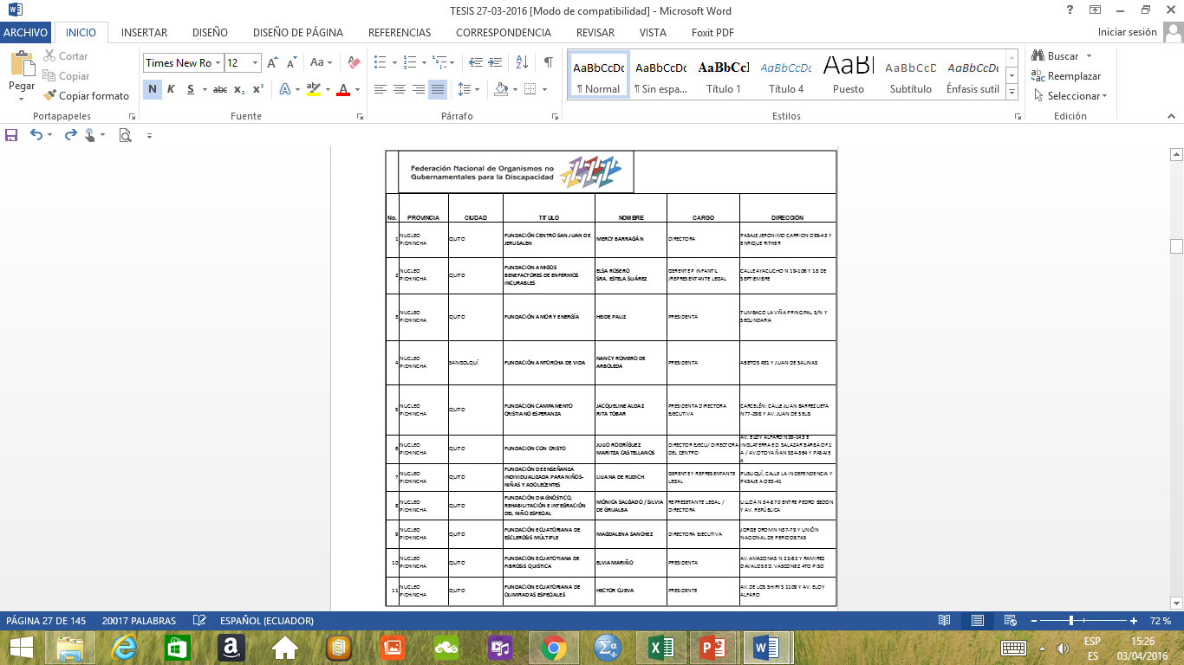
POBLACIÓN OBJETO DE ESTUDIO

Slide 10
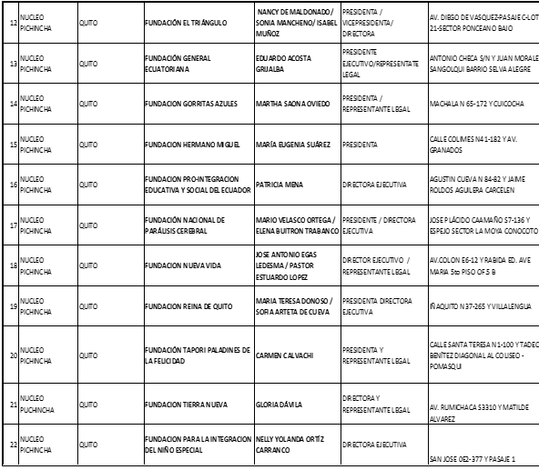

Slide 11
MUESTREO
MUESTREO NO PROBABILÍSTICO
MUESTREO POR CONVENIENCIA

Slide 12
INSTRUMENTOS DE RECOPILACIÓN DE DATOS
Información Primaria
Información Secundaria
Encuesta Piloto
Ésta información fue obtenida a través de revistas proporcionadas por la FENODIS.
Observación
Entrevistas

Slide 13
DISEÑO DEL INSTRUMENTO DE MEDICIÓN

Slide 18
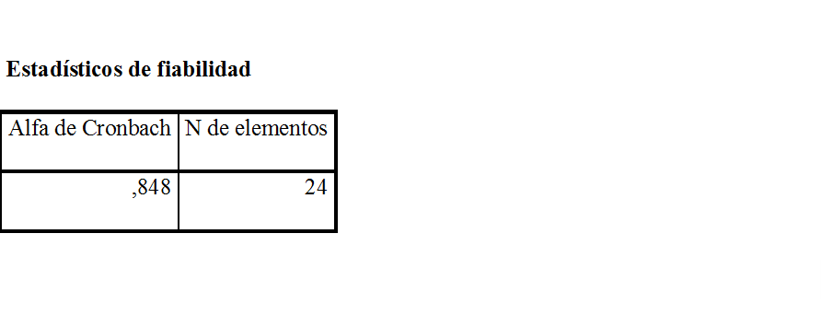
VALIDACIÓN DEL INSTRUMENTO
ANÁLISIS DE CONFIABILIDAD SERVQUAL
EXPECTATIVAS
Análisis: El resultado en relación a las expectativas es de 0,848 donde se puede afirmar que los ítems están bien relacionados entre sí, dando un alto nivel de confiabilidad.
PERCEPCIONES
Análisis: El resultado en relación a las percepciones es de 0.965, logrando un alto nivel de confiabilidad.

Slide 19
VALIDACIÓN DEL INSTRUMENTO
ANÁLISIS DE CONFIABILIDAD KANO
FUNCIONALES
Análisis: Con los resultados obtenidos para las preguntas funcionales se puede establecer que se posee un instrumento confiable para la investigación, con un valor de 0,727.
DISFUNCIONALES
Análisis: Con los resultados obtenidos para las preguntas disfuncionales se puede establecer que se posee un instrumento confiable para la investigación, con un valor de 0,764.

Slide 20
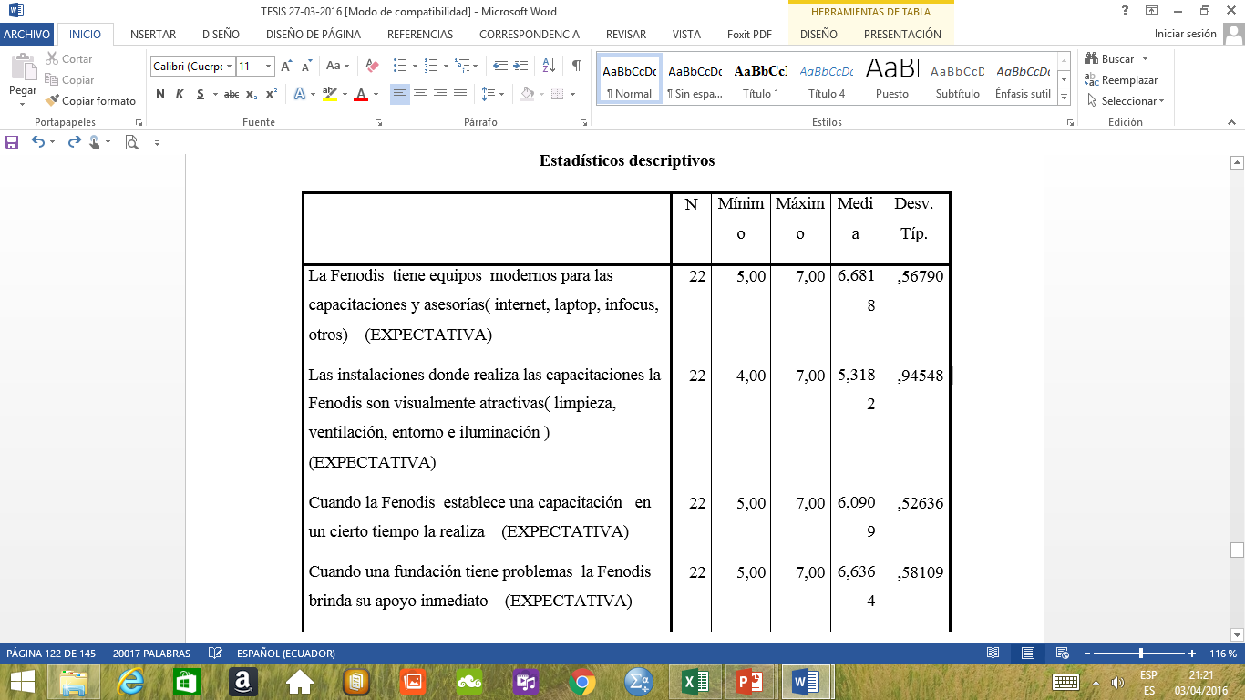
Análisis y síntesis de la información modelo Servqual
Medias de las variables de cada dimensión con respecto a las expectativas y percepciones.

Slide 21
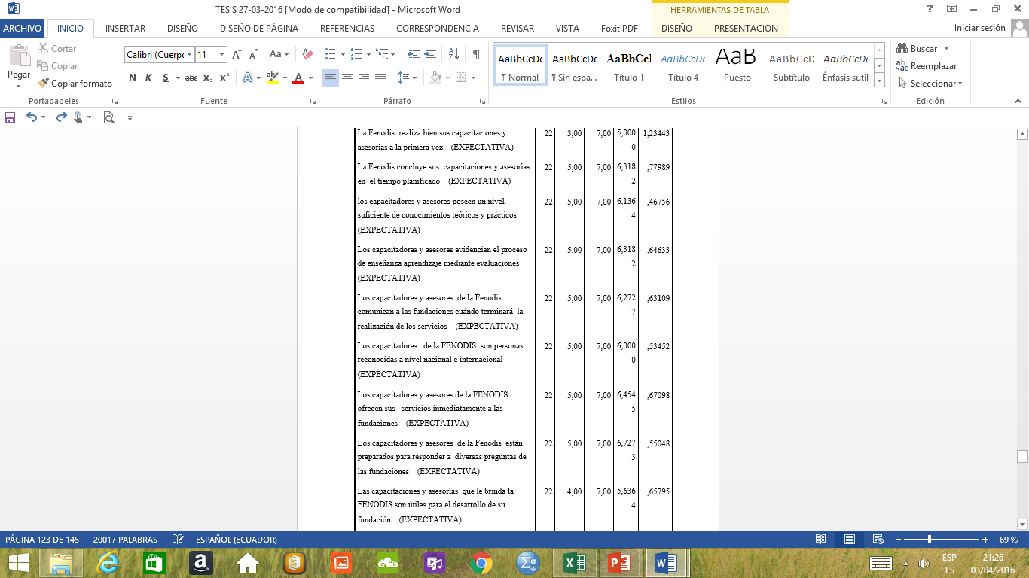

Slide 22
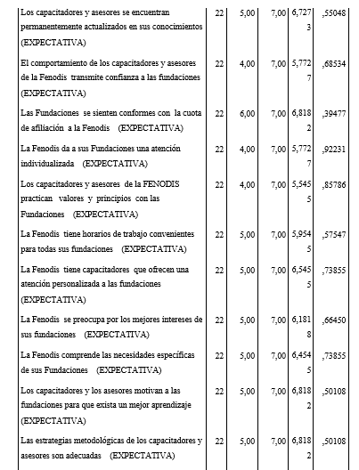

Slide 23


Slide 24
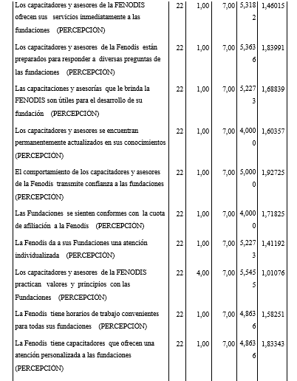

Slide 25
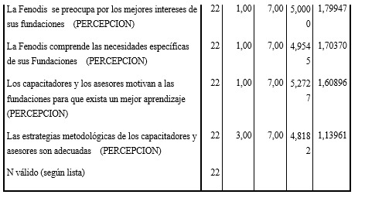

Slide 26
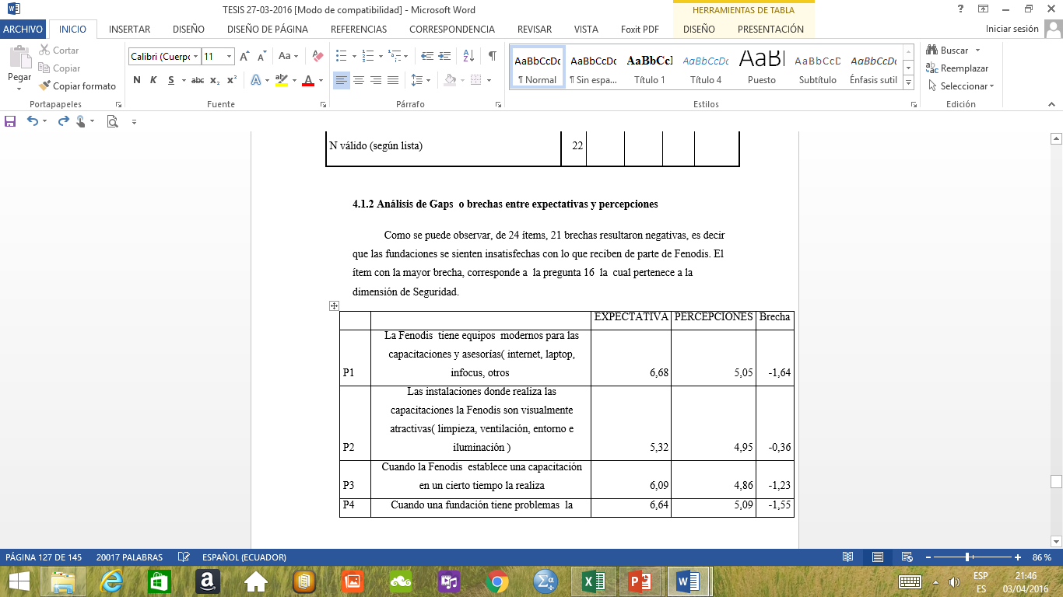
Análisis de Gaps o brechas entre expectativas y percepciones
Las brechas resultaron negativas.
El ítem con la mayor brecha negativa corresponde a la pregunta 16 la cual pertenece a la dimensión de Seguridad.

Slide 27
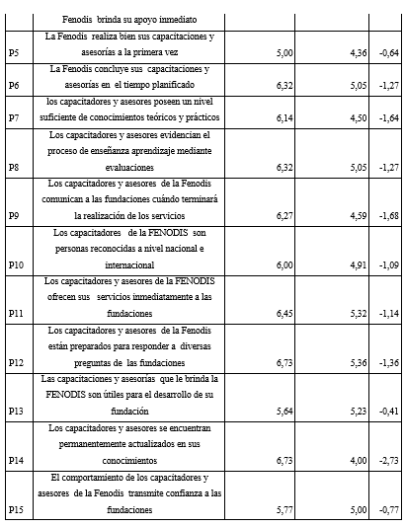

Slide 28
Análisis comparativo entre expectativas y percepciones

Slide 29
Gráfico comparativo nivel de insatisfacción de las fundaciones
Análisis: Como se puede observar en el gráfico las preguntas que generan mayor nivel de insatisfacción son la 14 y 16 debido a que son las brechas más altas.

Slide 30
Análisis de dimensiones entre expectativas y percepciones

Slide 32
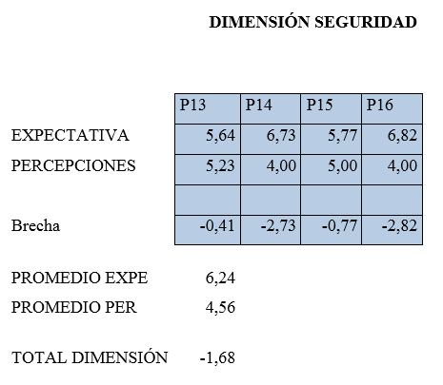
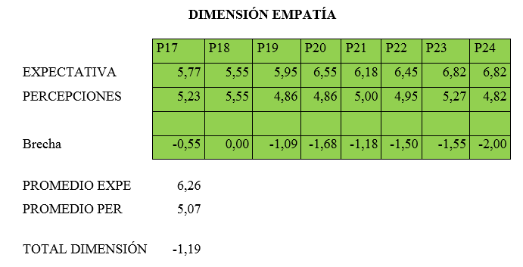

Slide 33
TABLA RESUMEN DE DIMENSIONES
RESULTADOS MODELO SERVQUAL
DIMENSIÓN | PROMEDIO EXPE | PROMEDIO PER | BRECHA
TANGIBLE | 6,00 | 5,00 | -1,00
FIABILIDAD | 6,08 | 4,82 | -1,27
CAPACIDAD DE RESPUESTA | 6,36 | 5,05 | -1,32
SEGURIDAD | 6,24 | 4,56 | -1,68
EMPATÍA | 6,26 | 5,07 | -1,19

Slide 34
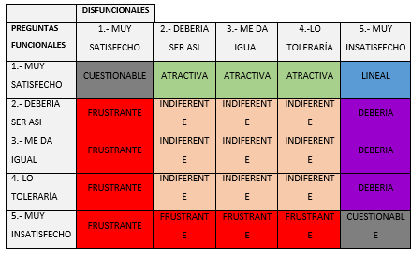
ANÁLISIS MODELO KANO
A | ATRACTIVO
L | UNIDIMENSIONAL (LINEAL)
O | DEBERIA (OBLIGATORIO)
C | CUESTIONABLE
I | FRUSTRANTE (INVERSO)
I | INDIFERENTE
Tipos de Atributos

Slide 35
TABLA DE KANO DE RESPUESTAS CATEGORIZADAS
En esta tabla se detalla el conteo general de cada pregunta referente a cada atributo.
N | CARACTERISTICA | ATRACTIVO | LINEAL | OBLIGATORIO | INDIFERENTE | FRUSTRANTE | CUESTIONABLE
1 | Capacitadores calificados y de experiencia | 1 | 16 | 5
2 | Claridad y entendimiento de las capacitaciones |  | 16 | 4 | 2
3 | Limpieza y comodidad de las aulas |  | 15 | 7
4 | Equipamiento de la Fenodis | 2 | 13 | 4 | 1 | 1 | 1
5 | Motivación a las fundaciones |  | 12 | 6 | 4
6 | Amabilidad y buen trato |  | 18 | 4
7 | Información externa | 9 | 7 | 6
8 | Temas de desarrollo institucional | 2 | 6 | 6 | 4 | 1 | 2
9 | Temas Terapéuticos | 1 | 17 | 2 | 2
10 | Necesidad | 9 | 7 | 5 |  |  | 1
11 | Página web | 9 | 7 | 2 | 4

Slide 36
TABLA DE KANO DE RESPUESTA EN PORCENTAJES
En esta tabla se detalla el conteo general de cada pregunta referente a cada atributo en porcentajes.
N | CARACTERISTICA | A | L | O | I | F | C | CATEGORÍA
1 | Capacitadores calificados y de experiencia | 4,55% | 72,73% | 22,73% | 0,00% | 0,00% | 0,00% | L
2 | Claridad y entendimiento de las capacitaciones | 0,00% | 72,73% | 18,18% | 9,09% | 0,00% | 0,00% | L
3 | Limpieza y comodidad de las aulas | 0,00% | 68,18% | 31,82% | 0,00% | 0,00% | 0,00% | L
4 | Equipamiento de la Fenodis | 9,09% | 59,09% | 18,18% | 4,55% | 4,55% | 4,55% | L
5 | Motivación a las fundaciones | 0,00% | 54,55% | 27,27% | 18,18% | 0,00% | 0,00% | L
6 | Amabilidad y buen trato | 0,00% | 81,82% | 18,18% | 0,00% | 0,00% | 0,00% | L
7 | Información externa | 40,91% | 31,82% | 27,27% | 0,00% | 0,00% | 0,00% | A
8 | Temas de desarrollo institucional | 9,09% | 27,27% | 27,27% | 18,18% | 4,55% | 9,09% | O
9 | Temas Terapéuticos | 4,55% | 77,27% | 9,09% | 9,09% | 0,00% | 0,00% | L
10 | Necesidad | 40,91% | 31,82% | 22,73% | 0,00% | 0,00% | 4,55% | A
11 | Página web | 40,91% | 31,82% | 9,09% | 18,18% | 0,00% | 0,00% | A

Slide 37
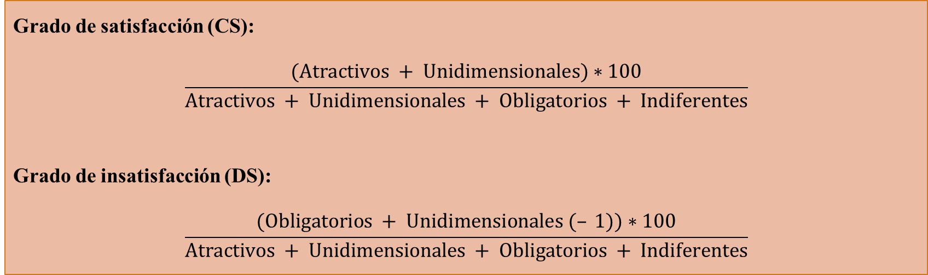
Cálculo de los coeficientes de satisfacción e insatisfacción
Grado de satisfacción (CS):
$$\frac{(Atractivos + Unidimensionales)∗100}{Atractivos + Unidimensionales + Obligatorios + Indiferentes}$$
Grado de insatisfacción (DS):
$$\frac{(Obligatorios + Unidimensionales (– 1))∗100}{Atractivos + Unidimensionales + Obligatorios + Indiferentes}$$

Slide 38
TABLA DE KANO NIVELES DE SATISFACCIÓN E INSATISFACCIÓN POR ATRIBUTO
N | CARACTERISTICA | SATISFACCION | INSATISFACCIÓN | CATEGORIA
1 | Capacitadores calificados y de experiencia | 77,27 | -95,45 | L
2 | Claridad y entendimiento de las capacitaciones | 72,73 | -90,91 | L
3 | Limpieza y comodidad de las aulas | 68,18 | -100,00 | L
4 | Equipamiento de la Fenodis | 71,43 | -85,71 | L
5 | Motivación a las fundaciones | 54,55 | -81,82 | L
6 | Amabilidad y buen trato | 81,82 | -100,00 | L
7 | Información externa | 72,73 | -59,09 | A
8 | Temas de desarrollo institucional | 42,11 | -68,42 | O
9 | Temas Terapéuticos | 81,82 | -86,36 | L
10 | Necesidad | 76,19 | -57,14 | A
11 | Página web | 72,73 | -40,91 | A

Slide 39
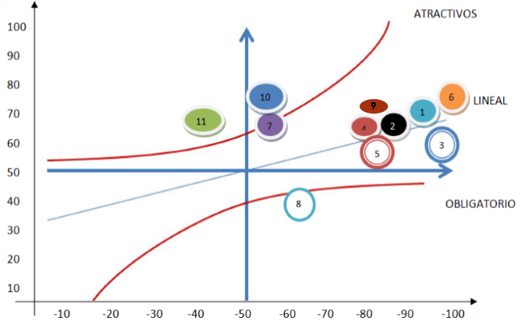
MODELO KANO VISUALIZADO
9

Slide 40
ANÁLISIS DE COEFICIENTES DE NIVELES DE SATISFACCIÓN E INSATISFACCIÓN POR ATRIBUTO

Slide 41
RESULTADO DEL MODELO KANO
ATRIBUTOS LINEALES
Capacitadores calificados y de experiencia
Claridad y entendimiento de las capacitaciones
Limpieza y comodidad de las aulas
Equipamiento de la Fenodis
Motivación a las fundaciones
Amabilidad y buen trato
Temas Terapéuticos
ATRIBUTOS OBLIGATORIOS
Mantener temas de desarrollo Institucional, elaboración y diseños de proyectos, elaboración de planes estratégicos.
ATRIBUTOS DE ATRACCIÓN
Información externa sobre concursos o eventos que realice la FENODIS
Necesidad de la fundación antes de planificar una capacitación
Página web principal de FENODIS

Slide 42
CONCLUSIONES
El resultado del análisis del modelo servqual en la dimensión seguridad obtuvo la brecha más alta con un valor de -1.68.
El resultado del análisis del modelo kano en el atributo atractivo establece un promedio del 40,91%, donde engloba a las preguntas 7,10 y 11.
El resultado del análisis del modelo kano en el atributo lineal establece un promedio del 69,48 %, donde engloba a las preguntas 1,2,3,4,5,6 y 9.
El resultado del análisis del modelo kano en el atributo obligatorio establece un promedio del 27,27 %, donde engloba a la pregunta 8.

Slide 43
RECOMENDACIONES
Se recomienda crear una página web propia de FENODIS.
Se recomienda que en la página web exista un blog de sugerencias.
Se recomienda crear un grupo de atención al cliente.
Se recomienda realizar una investigación de mercados de los servicios que requieren los afiliados.
Se recomienda a FENODIS realizar una invitación personalizada.

Slide 44
GRACIAS POR SU ATENCIÓN!!!

